Slide 1

«Магнитогорский государственный технический университет им. Г.И. Носова»
РАЗРАБОТКА МОДУЛЯ СИСТЕМЫ CSIA ДЛЯ МОНИТОРИНГА ОПИСАНИЯ РАБОТ ПО РАЗРАБОТКЕ ПО В СИСТЕМАХ КОНТРОЛЯ ВЕРСИЙ И УПРАВЛЕНИЯ ПРОЕКТАМИ
НАЗВАНИЕ ПРЕЗЕНТАЦИИ
Выполнил: студент группы АВб-19-1 Варламов М.Н.
Руководитель: старший преподаватель каф. ВТиП Торчинский В.Е.

Slide 2



Актуальность

Slide 3
Цель, объект и предмет исследования
Объект:
Процесс разработки программного обеспечения.
Предмет:
Описание работ в системах контроля версий и управления проектами.
Цель:
Реализация системы для отслеживания нарушения регламентов описания разработок в системах контроля версий и управления проектами.

Slide 4
Задачи исследования
Для достижения поставленной цели необходимо выполнить следующие задачи:
Проанализировать регламенты оформления задач в системе управления проектами и регламенты оформления сообщений к изменениям в системах контроля версий;
Изучить особенности систем контроля версий и управления проектами;
Спроектировать и реализовать систему для мониторинга нарушений регламентов.

Slide 5
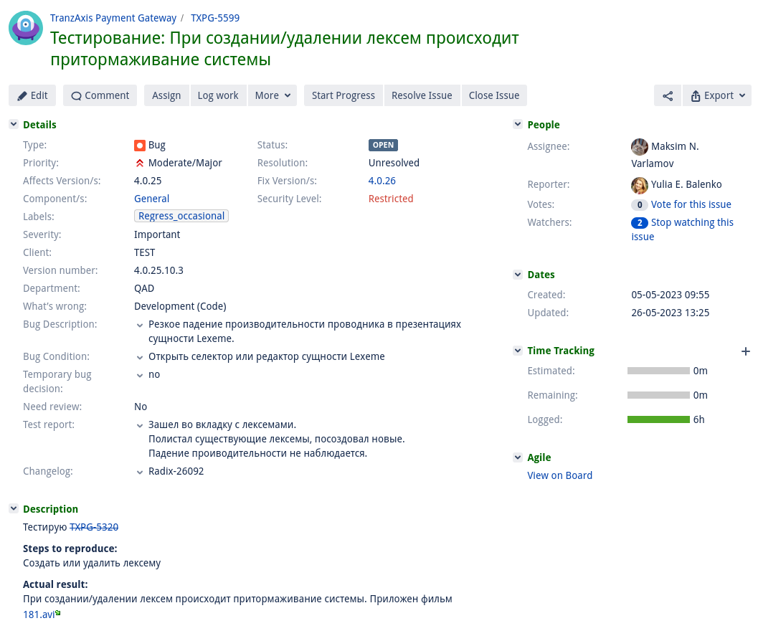
Пример регламентов
[#] (TXPG-2154) Order,Token. Исправлена ошибка оплаты с помощью карты <4.0.23> (QAD)
Была изменена логика работы метода execute класса Order.Payment. Добавлено вспомогательное поле tempSurcharge в классе Token.

Slide 6
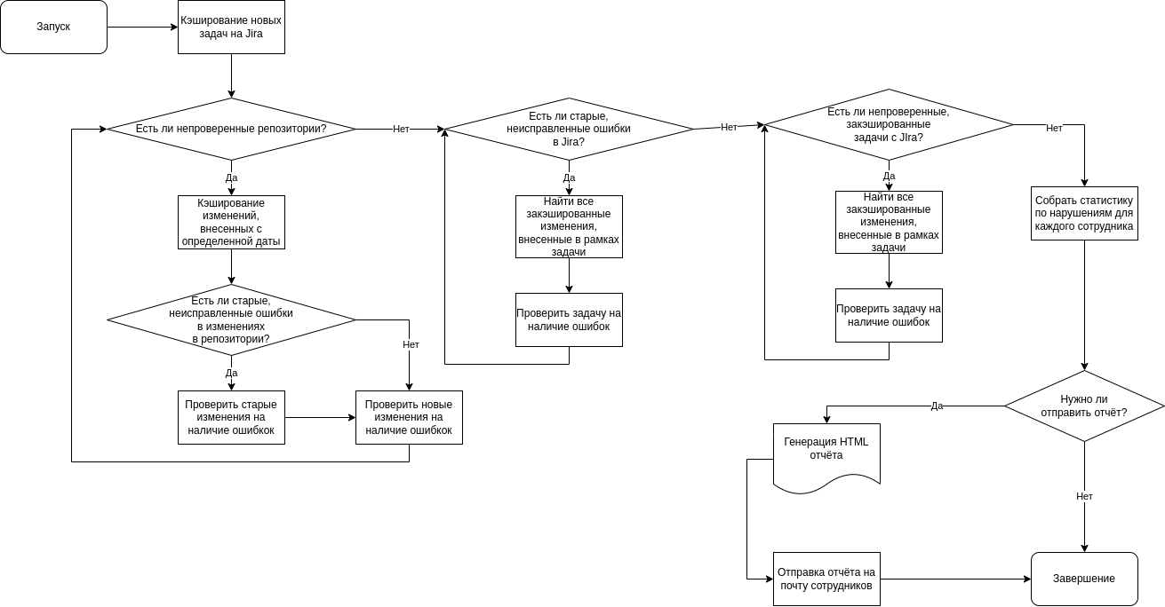
Алгоритм работы

Slide 7
Результат проверок
Текст

Slide 8
Выводы
Выполнен анализ регламентов оформления задач в системе управления проектами и оформления сообщений к изменениям в системах контроля версий. Изучены способы взаимодействия с данными системами;
Спроектирован и реализован модуль системы CSIA для мониторинга описания работ по разработке ПО в системах контроля версий и управления проектами;
Произведена опытная эксплуатация разработанного модуля;

Slide 9
Спасибо
за
внимание!

